Slide 1
приложения-бухгалтерия
Автор: Глушанок Элина

Slide 2
Цели
Актуальность
Создать приложение для компаний и продавцов, позволяющее упростить процесс учета затрат.
Выделить перспективы развития
В современности появляется все больше малых бизнесов и продавцов масс-маркетов. Для возможности сконцентрироваться на более важных аспектах деятельности, можно упростить работу с финансами и создать возможность отслеживать затраты и прибыль.

Slide 3
задачи
Создание и оформление процесса входа в личный кабинет
Создать интуитивно понятный интерфейс
Продумать защиту данных пользователей
Написать грамотный и красивый код

Slide 4
Использованные Библиотеки и приложения
Библиотеки Python
Приложения
PyQt5
Sqlite3 (работа с БД)
QtDesigner
SQLiteStudio (БД)

Slide 5
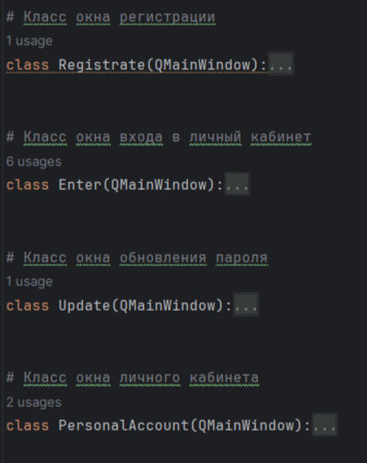
ООП

Slide 6
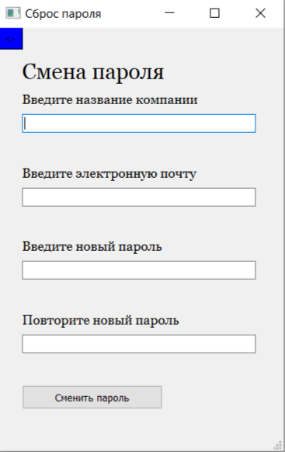
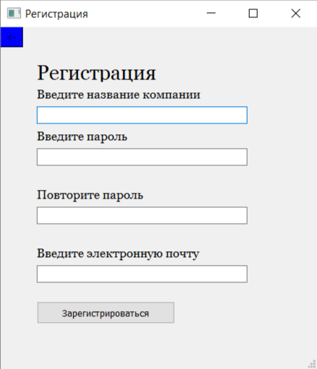
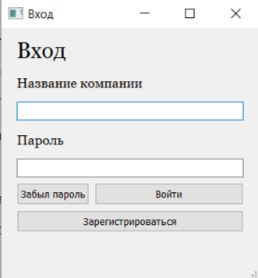
Вход в личный кабинет

Slide 7
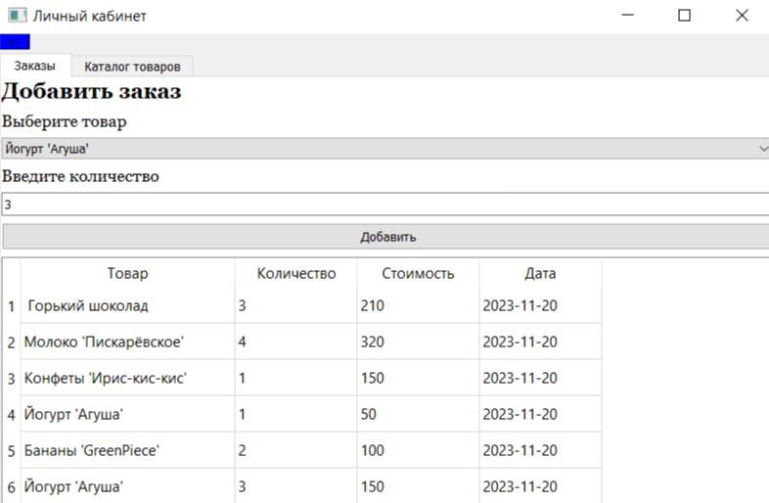
Работа в личном кабинете
Выбор товара из выпадающего списка и выбор количества
Учет заказов

Slide 8
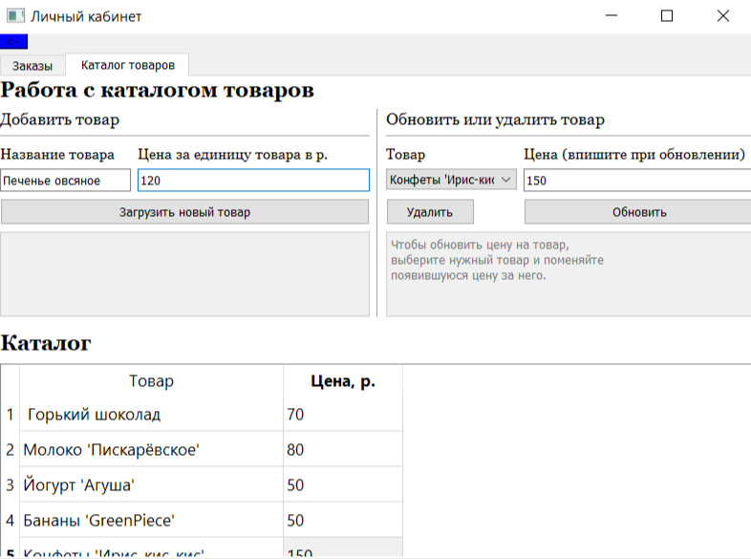
Работа в лично кабинете
Удаление товара с уточнением о желании совершить действие
Обновление цены на единицу товара
Загрузка нового товара в каталог
Каталог товаров

Slide 9
Перспективы и дальнейшее развитие
Расширение возможностей хранения информации как о закупках, так и о продажах
Улучшение безопасности личного кабинета за счет рассылки на электронную почту пользователя
Возможность вносить заранее готовые файлы в новую таблицу

